Slide 1
超融合技术与展望
顾 冉
中国区首席架构师

Slide 2




Nutanix：数据中心架构变革的领导者
基于互联网大规模扩展技术(Web-scale)建立的
超级简单(超融合)的企业级数据中心解决方案
即“隐形”数据中心基础架构
2009年成立
在6大洲超过70个国家拥有2100多个客户
超过5亿美金的年销售额
全球1500+ 员工
Notes:
公司简介
Nutanix于2009年9月在美国硅谷成立，依托来自Google/Facebook的领先新一代数据中心基础架构，并整合Google/Facebook/VMware/Oracle等管理团队的丰富经验，Nutanix公司的使命就是在新的时代为数据中心基础设施提供一个高密度，高可靠，高性能和高扩展的解决方案。在2011年11月发布了第一款计算存储融合的虚拟化基础架构产品，并被行业内很多知名公司和第三方评价公司评为极具创新性颠覆性的企业。更在2014年8月完成E轮全球融资，总共融资金额3亿1千2百万美金，投资方不仅包括传统金融大鳄，更涵盖业界翘楚的Sun Microsystems和SAP公司的风投。
市场前景
从2011年Nutanix发布第一款产品至今，处于迅猛的发展期。
2012年1月-2013年6月 18个月完成5千万美金的销售
2013年8-12月 5个月完成第二个5千万美金的销售
2014年1月-2月 2个月完成第三个5千万美金的销售
2014财年（2013年8月至2014年7月）全球销售超过2亿美金Nutanix目前全球已有众多客户

Slide 3
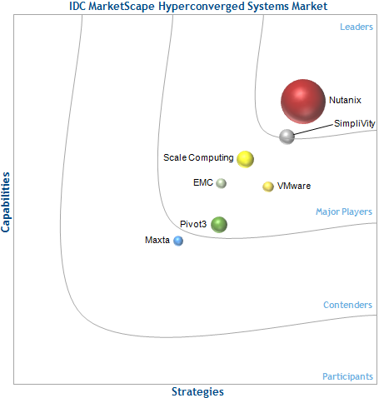
Nutanix是超融合基础架构市场的领导者
IDC 宣布Nutanix在超融合评估市场处于支配性的领先地位， 市场份额高达52%
“
在新兴的超融合市场，Nutanix业已成为关键一员，很早就体现出市场对该技术的需求。”
不但深入人心，也是市场份额的翘楚。”
Nutanix系统已经实现多元发展，从虚拟桌面架构等针对性强或专业化的工作负载到SAP、Oracle、微软Exchange、SQL Server、 SharePoint、Splunk和Unified Communication等核心应用和高度虚拟化的常规商务工作负载，不一而足。”
“
“
Notes:
在2014年12月发布的IDC超融合架构市场报告中，Nutanix以52%的市场份额一支独大，远远领先于包括VMware在内的众多追随者。另外在Gartner 2013年发布的Cool Server Vendor中，Nutanix名列第一。从2013年进入中国以来，不断斩获业界各项大奖，包括最佳基础平台，Dostor最佳虚拟化计算平台，下一代数据中心等在内的7大奖项。

Slide 4
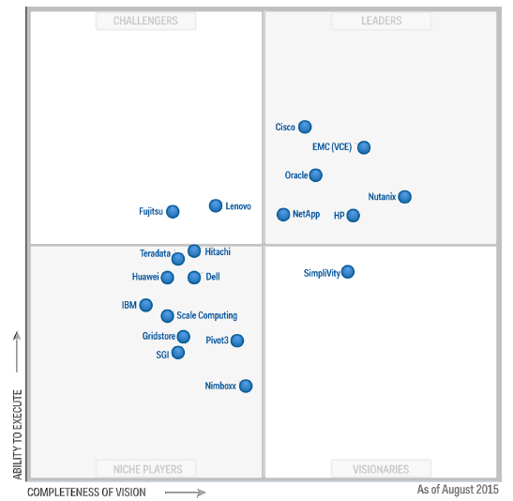
Gartner魔力象限 2015年集成系统：超融合和融合
市场优势
Nutanix 在全球都具有令人瞩目的市场地位，2015年最新集成系统市场评价处于领导者地位
Nutanix 提供了全面的基础架构解决方案，其客户可灵活选择虚拟化平台和部署云的方式
Nutanix横向扩展架构，并可以单独地扩展计算和存储的能力，使得客户可以逐渐增加Nutanix的部署节点，满足应用的负载需求
Notes:
Gartner在2015年8月发布的《融合系统魔力象限》报告中将Nutanix公司定位在整合系统的领导者中的第一位，表明在融合系统领域中Nutanix的计算存储融合式架构处于技术领先的地位。
Gartner报告中对Nutanix评价为：
o 与其他竞争者相比，Nutanix具有高度的创新和横向扩展架构。
o 高度的模块化设计使得新资源的扩展更容易，包括扩展新的计算资源和存储资源。
o Nutanix被认证可以支持不同的虚拟化、操作系统、应用软件等。
o Nutanix在不同的国家、不同行业有着非常成功的客户案例。

Slide 5
内容
1. 超融合技术的定位
2. 超融合数据中心解决方案
3. Nutanix技术展望

Slide 6
超融合技术的定位

Slide 7
传统数据中心的架构
集中式的存储，性能瓶颈和依赖于硬件的可靠性

Slide 8









存在的问题和挑战
现有数据中心
未来数据中心
资源无规划，性能不保证
资源规划，性能保证
依赖硬件，可靠性无保障
软件定义，分布式架构
资源浪费，业务无序部署
虚拟化，私有云
投资成本高，机房受限
按需消费，绿色机房
人员少，管理复杂
管理简单，一站式服务
Notes:
虚拟化 VS 云计算

Slide 9
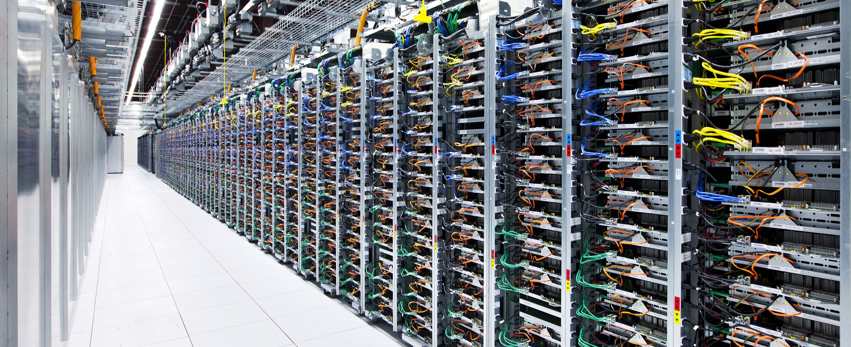

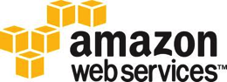



互联网思维下的数据中心设计原则
Business Agility
设计法则
标准x86服务器设计
软件定义的数据中心：智能化管理和服务
分布式系统：线性、可预期的扩展
快速自恢复系统
一站式、一键式管理
设计目标
无单点故障和无单点瓶颈
“永远在线操作”的业务系统
跨软/硬组件的深度分析能力
利用虚拟化能力的云数据中心
管理和维护：简单、简单、再简单
Rapid Scale
Cost Efficiency

Slide 10
从传统架构向“互联网”架构过渡
App
App
App
App
Virtualization
Virtualization
Server
Server
Storage Controller
Storage Controller
Storage Controller
Storage Controller
Storage Controller
Storage Controller
超融合，计算和存储资源可横向线性扩展
Notes:
Let’s now look at how Nutanix solved this infrastructure challenge. Nutanix pioneered the concept of hyperconverged infrastructure. Hyperconvergence natively converges compute and storage into x86 servers with attached flash and hard disk drives that are deployed as a cluster.
Customers can start with a small footprint — three nodes in as little as 2U of rack space, and can add compute and storage capacity when needed. Hyperconvergence radically simplifies how infrastructure is deployed and managed, and reduces the footprint of IT infrastructure by up to 90%.

Slide 11
超融合数据中心解决方案

Slide 12

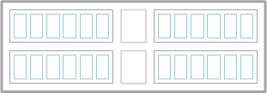


数据中心的架构变革
开始使用超融合系统
新一代数据中心架构
Single Storage Pool
区块 = 如同一个金属的盒子 + 2 冗余的电源供应器
节点 = 独立的服务器 (CPU, 内存, SSD, 硬盘, 10Gb 网络)
NDFS 集群

Slide 13
超融合：基于互联网模式的分布式架构
计算资源虚拟化，分布式的存储+永远在线运行
虚拟化
x86计算资源虚拟化，横向扩展资源池，高可用、在线迁移，资源动态负载均衡，容错等
企业级存储
快照、克隆、去重、压缩、数据冗余、本地化、分层、缓存、平衡、纠删码等
数据保护
融合本地备份、远程备份+多地容灾、云备份、持续可用等
弹性
数据路径冗余、灵活冗余选择、可用域、数据完整性检查等

Slide 14
Nutanix产品组合
Acropolis Virtualization App Mobility Fabric + Acropolis Hypervisor
Prism
Acropolis Storage
Distributed Storage Fabric

Slide 15
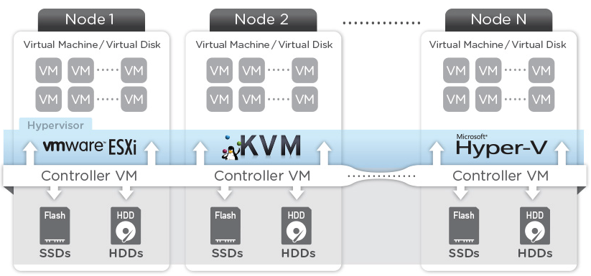
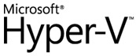




特性介绍之一：松耦合架构
预装虚拟化软件（KVM）
支持所有功能
vMotion / Live Migration DRS / PRO
Fault Tolerance High Availability
统一的管理平台
Nutanix所有
硬件平台
一键Hypervisor转换
Notes:
虚拟化软件锁定，高昂的后期续费，管理复杂及集中式存储

Slide 16
特性介绍之二：数据冗余
虚拟机
ABC
D
ABC
A
C
B
A
C
B
不通过Raid实现数据的可靠性保障和恢复
在同一个集群中，按照应用对于数据可靠性要求不同，定义不同的冗余值
可以实现当出现节点失效时数据依然可以访问
可以实现跨机箱或机柜的冗余感知

Slide 17
特性介绍之三：数据本地化
虚拟机
虚拟机
ABC
D
ABC
A
ABC
D
B
B
C
数据本地化对于集群和虚拟机I/O性能而言至关重要
虚拟机在同一节点访问和运行数据
数据随虚拟机迁移，但不访问不迁移
读写I/O操作始终在本地

Slide 18
特性介绍之四：数据平衡
15%
15%
15%
15%
磁盘容量平衡技术将移动最冷的数据到其他节点，以保证每个节点的利用率基本一致
新增节点，按照使用率自动再平衡和分配，磁盘容量平衡自动在后台运行

Slide 19
特性介绍之五：数据分层
热
SSD
HDD
冷
利用整个集群的存储分层能力
在数据存入HDD之前，加快集群的SSD存储速度，输入输出优先
在HDD层和SSD层自动完成数据分布，实现最优性能
Notes:
本地SSD磁盘为本节点IO最高优先级存储位置，其次是其他节点的SSD地盘，再次是本地HDD磁盘，最后是其他节点HDD磁盘。整个集群的SSD和HDD层均作为一个整体提供虚拟机使用

Slide 20

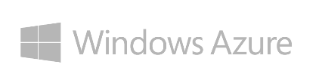

特性介绍之六：纠删码 EX-C
可用的EC-X
在集群内跨节点的Erasure Coding
可用的RF2
RAW
Erasure Coding既能实现数据弹性，又节省容量，与副本因子(RF)相比，存储各种工作负载的可用容量提高了75%
在存储效率与重建性能之间取得平衡：RF2用于热数据 → EC-X用于冷数据
对性能的影响微不足道甚至毫无影响(EC-X在后台运行)
重建速度更快
Notes:
纠删码（erasure coding，EC）是一种数据保护方法，它将数据分割成片段，把冗余数据块扩展、编码，并将其存储在不同的位置，比如磁盘、存储节点或者其它地理位置。
纠删码会创建一个数学函数来描述一组数字，这样就可以检查它们的准确性，而且一旦其中一个数字丢失，还可以恢复。多项式插值（polynomial interpolation）或过采样（oversampling）就是纠删码所使用的关键技术。

Slide 21



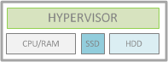


特性介绍之七：无节点数限制的线性扩展
单节点处理能力
资源池
2x 8-core CPU
2x 400GB SSD
128GB RAM
4x 1TB HDD
2x 10Gbe
25k / 17k R/W IOPS
DFS
CPU = 64-Core
RAM = 512 GB
SSD = 3.2 TB
HDD = 16 TB
IOPs = 100k / 70k
CPU = 48-Core
RAM = 384 GB
SSD = 2.4 TB
HDD = 12 TB
IOPs = 75k / 50k
CPU = 80-Core
RAM = 640 GB
SSD = 4 TB
HDD = 20 TB
IOPs = 125k / 87k
CPU = 128-Core
RAM = 1 TB
SSD = 6.4 TB
HDD = 32 TB
IOPs = 200k / 140k
NDFS
Note: SSD & HDD Usable sizes are half of RAW w/ RF:2

Slide 22
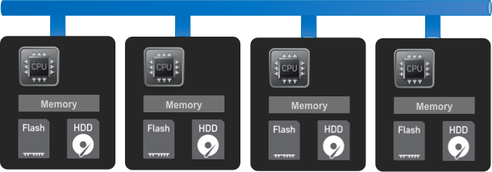

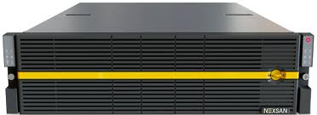
特性介绍之八：完整的数据保护
公共云
容灾集群
同城容灾
Protection Domain B
Protection Domain A
远程快照
RTT <= 5ms
RPO = 0
主集群
外部介质
异地容灾
虚拟磁盘
本地快照
本地集群外备份
备份软件
RPO >= 15 mins

Slide 23
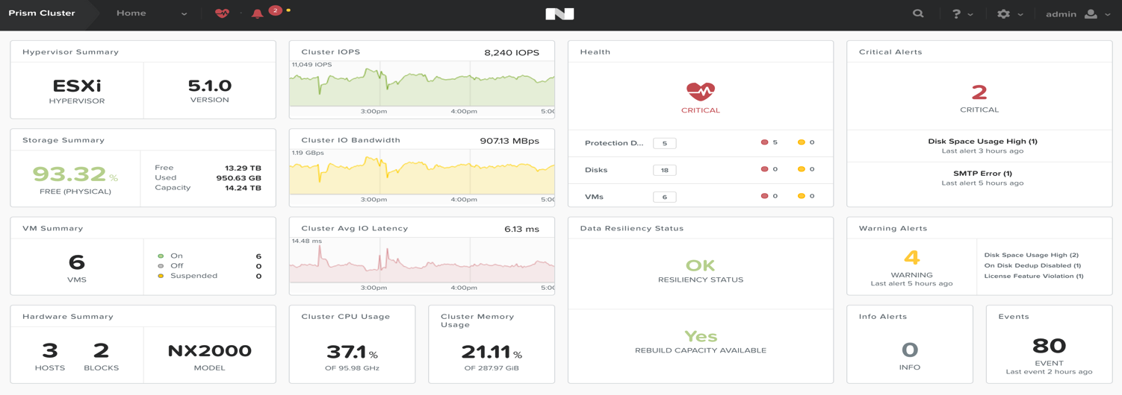




特性介绍之九：一站式运维
服务器
存储
网络
虚拟化
IT运维
容灾等
配置信息
健康检查
风险管控
效率分析

Slide 24

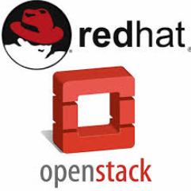


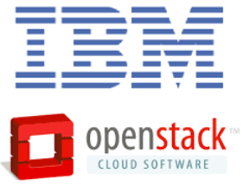
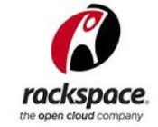
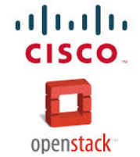
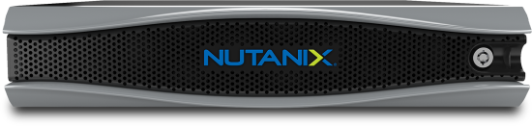
特性介绍之十：无缝集成OpenStack
OpenStack
UI/Rest/SDK/Cli
EC2 Plugins
Nagios Monitoring
Ceilometer Metering
Sites/AZs
Trove Database
Sahara Data
Orchestration – AWS Cloud Formation, HEAT
Tenants/Projects
Groups/Users
Roles
Quotas
RBAC/ Policies
Multi tenant self service portal
fw/lb/vpn as service
Keystone Identity – Authentication, Authorization, SSO
Nova Compute
Glance Image
Cinder Volume
Neutron Network
Swift Object
Ironic Baremetal
Openstack Services VM
Compute Driver
Image Driver
Volume Driver
Network Driver
REST
Nutanix Cluster
Nutanix Cluster
…

Slide 25
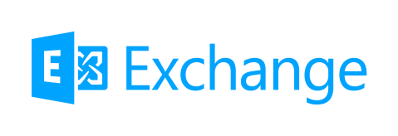






























开放的超融合生态圈
VMware
Oracle
Weeam
应用与技术
客户操作系统
RedHat
Windows
OpenStack
硬件与环境
Lenovo
VMware
KVM
Notes:
增加F5、Oracle、SAP、Cloud Foundry、MicroSoft

Slide 26
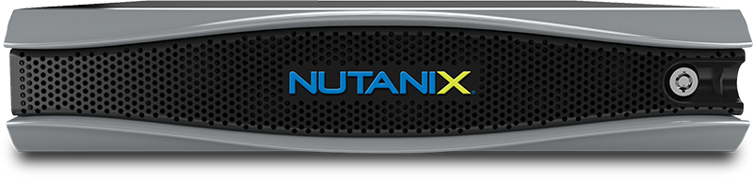
为用户提供多种配置选择
NX-1000
(分支机构)
NX-3000
(App/VDI)
NX-6000
(FileServer,DB)
NX-8000
(Exchange,
Oracle,SAP)
NX-9000
(高IOPS、高性能)
低成本
平衡资源，适用于分支机构、分公司或办事机构
能节省80%以上的电力及空间
统一管理界面
“Our System was up and
running in 30 minutes!”
–Ken Farley, Gunner IT
性价比最高
需要高性能计算能力的应用负载
适合大工作集的更大的闪存空间
支持高密度的虚机整合比
支持FIPS Level 2 的加密标准
适合于对数据处理有较高要求的负载
比中端型号多3倍的存储空间和2倍的闪存空间
全型号CPU覆盖，满足多任务处理的要求
支持FIPS Level 2 的加密标准
为关键应用定制，适合运行MS SQL、Exchange、Sharepoint、SAP或Oracle
对CPU、SSD、内存网络等资源灵活可调
为活动的数据集提供4倍多的闪存空间
全闪存方案
为高端应用场景量身定制
对所有数据集都提供低延时、高速访问的能力
Download Customer Success Story
满足不同的性能和价格需求

Slide 27

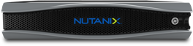

超融合架构的优势
改变采购模式，无需大规模采购，按需采购；保护已有投资，总体拥有成本低
购买
计算和存储是松耦合的架构，2U4N，绿色节能
基于互联网架构，面向企业级用户
从上机架开始30-60分钟内即可交付使用，部署快速
标准
部署
超融合
稳定的分布式架构，线性扩展，无节点数限制，无单点故障，内置容灾能力
单一界面，统一管理计算、存储、虚拟化等资源，运维管理简单化
扩展
管理

Slide 28


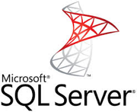






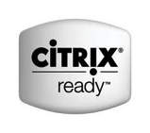
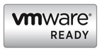
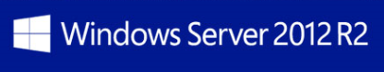











超融合架构具有广泛的使用场景
企业应用
互联网应用
私有云和混合云
VDI
超融合
大数据
数据保护与灾难恢复
分支机构

Slide 29
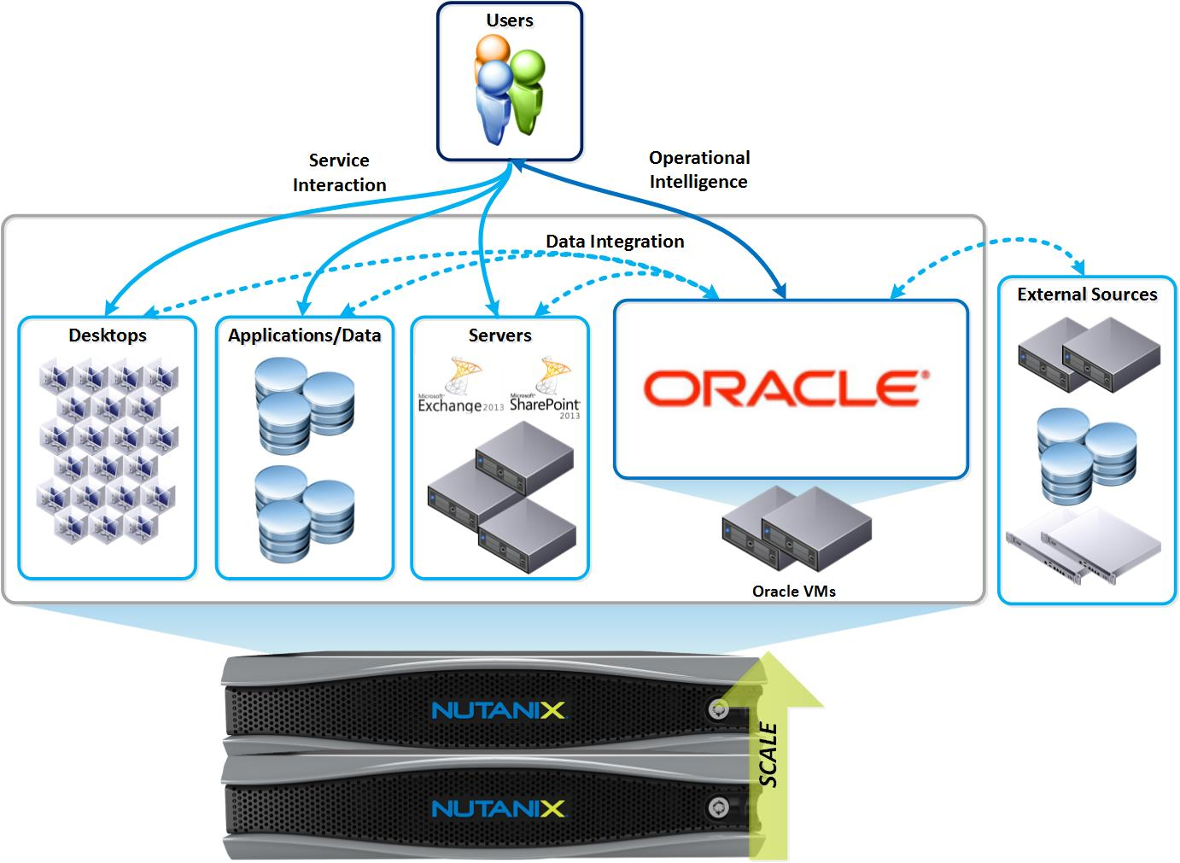



场景一：关键业务应用
事务型业务
(OLTP)
虚拟化环境中核心业务数据库的性能
大量的低延迟随机本地读写I/O操作
SSD盘用于存放数据索引和关键数据库文件
按照使用率自动进行分层操作
分析型业务
(OLAP)
批量数据处理的性能
高性能查询和报表生成，产生大量的本地读I/O操作
大量的序列化读写吞吐量
提供可扩展的I/0性能和存储容量

Slide 30

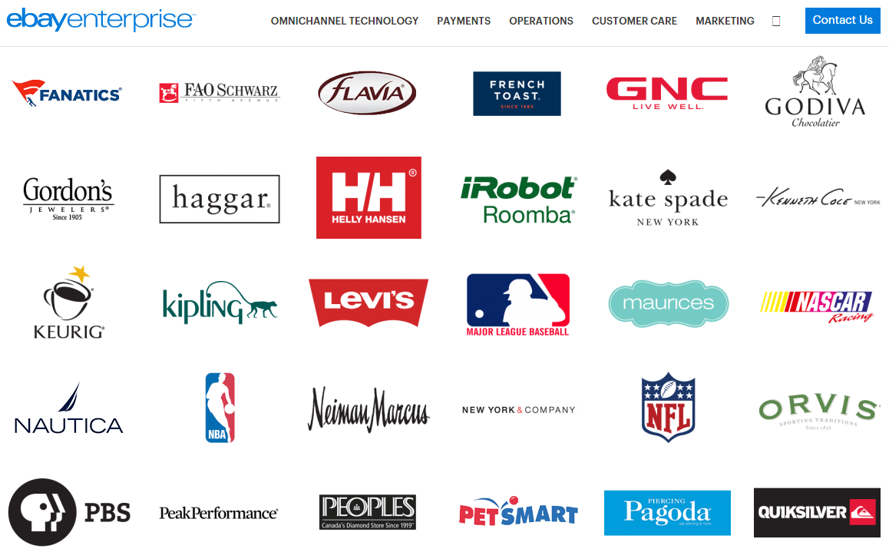
场景二：互联网业务应用
新兴互联网业务
传统业务向互联网转型
完全分布式或半分布式的业务架构
随机的高并发用户支撑
大量的业务查询读I/O
分布式的文件系统和数据存储方式
线性水平扩展模式
数据中心运维的便捷性
远程托管机房的管理

Slide 31
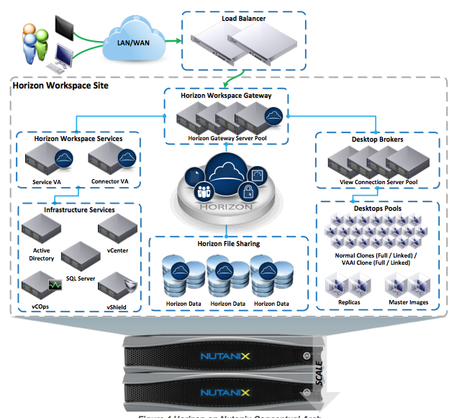
场景三：桌面虚拟化
桌面虚拟化
虚拟桌面的用户体验
传统架构解决方案，IOPS是虚拟桌面最大的瓶颈
存储（IO和容量）的横向扩展，而不是纵向扩展
开机风暴
vGPU支撑图形工作环境
可用性和可靠性
运维管理的便捷性
成本可控
超融合
超融合

Slide 32


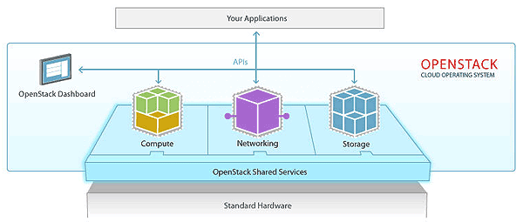
场景四：私有云和混合云
从私有云走向混合云
通过虚拟化平台走向数据中心私有云
IAAS/PAAS/SAAS
资源的线性扩展
与混合云形成资源互补
可用性和可靠性
基础架构运维管理的可视化和便捷性
多数据中心统一管理
按需消费，成本线性
超融合
超融合
超融合
超融合

Slide 33








































市场前景广阔，全球客户的厚爱
制造业
金融服务
医疗卫生
教育
高科技
零售
能源
公众服务

Slide 34
Nutanix技术展望

Slide 35

Nutanix: One Enterprise Cloud Company
智能
混合云
x86硬件平台兼容
应用的无缝迁移
一键自服务管理
真正弹性扩展的基础架构
简单
私有云
安全
线性扩展
弹性的
云计算平台
行业云
Notes:
The Nutanix solution is built with the cloud in mind.
First of all, Nutanix allows you to deploy infrastructure that provides cloud-like agility, simplicity and fractional consumption with enhanced security all within your private datacenter.
In addition, Nutanix is building a number of technologies that provide a bridge to popular public cloud services such as Amazon Web Services and Microsoft Azure, allowing customers to use the public cloud for data backup, disaster recovery and a destination for applications.

